Slide 1
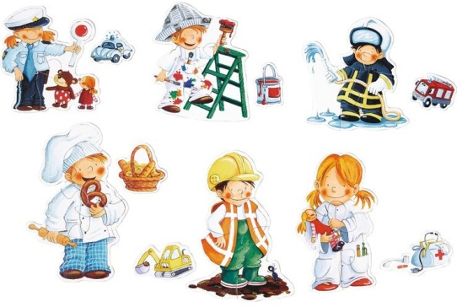


Моята професия – моята мечта!
Изготвил: Стефания Михайлова от V е клас

Slide 2
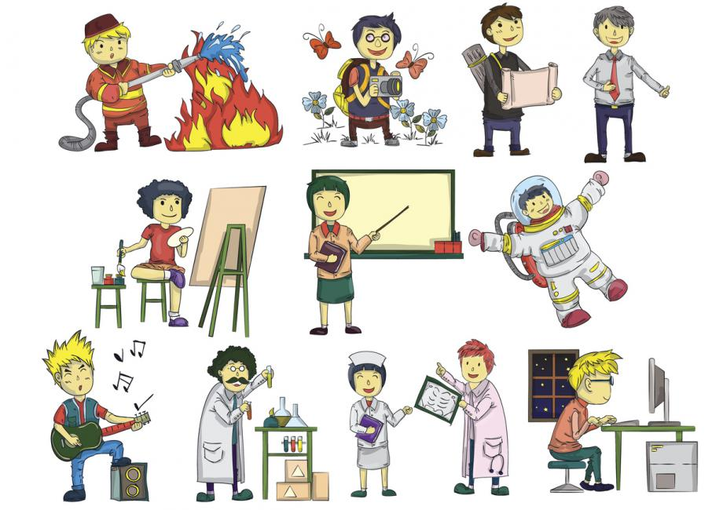
Каква искам да бъда?
Както всяко дете и аз имам мечтана професия... Добре де по-скоро професии.
Да бъда ветеринар, художник, скулптор, учител по плуване, учител по модерен балет, но за съжаление не живея в приказка и не мога да съм всичко това. И ще трябва да избера едно...

Slide 3
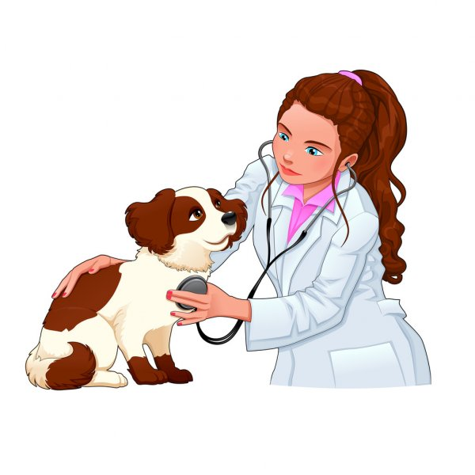
Какъв е моят избор?
Трудно е да избереш професия, особено ако нямаш насока, както стана при мен. Както виждате професиите, които ми харесват са коренно различни една от друга. И в крайна сметка успях да взема решение.
Приятно е да помогнеш на някого, особено ако го обичаш!
Аз смятам, че мисията ни на земята е да помагаме на тези, които имат нужда. И мисля, че животните макар да са различни от нас също заслужават да бъдат обичани, а аз да помагам на тях и стопаните им в трудности.
И моята мечтана професия е ветеринар!

Slide 4


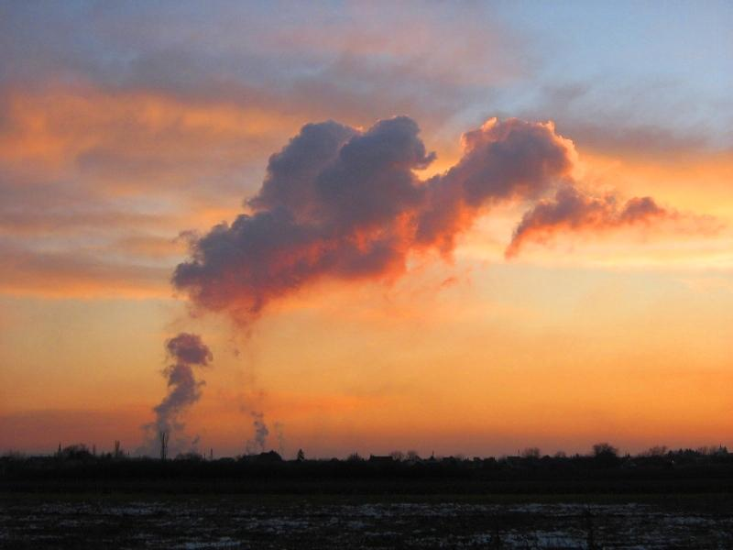
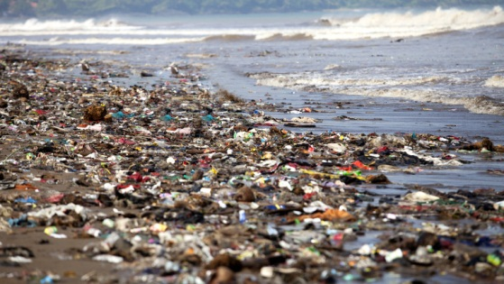
Защо точно тази?
Защо избрах тази професия ли?
Ами защото обичам всички животни, дори тези, които другите смятат за отблъскаващи. И всеки път когато видя гладно животно му се притичам на помощ. И защото вярвам, че ако аз помогна на някого, след време той ще помогне на друг и светът ще стане едно по-добро място. Всеки ден се будя с мисълта, защо всички съдят природата за това, което тя търпи от векове, а всъщност ние сме и го причинили. Хвърляме си боклуците навсякъде, замърсяваме и пречим на природата. Ние само говорим, говорим, говорим, но нищо не правим. Все измисляме някакви фондации, кампании, но нищо не дава резултат просто защото хората не ги интересува! Те мислят само за себе си, но не разбират, че с егоизма си няма да стигнат до никъде и след време тяхната глупост ще ги застигне. Аз съм тук за да помогна на природата като помогна на нейните най-главни представители животните!

Slide 5



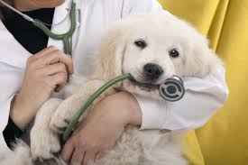
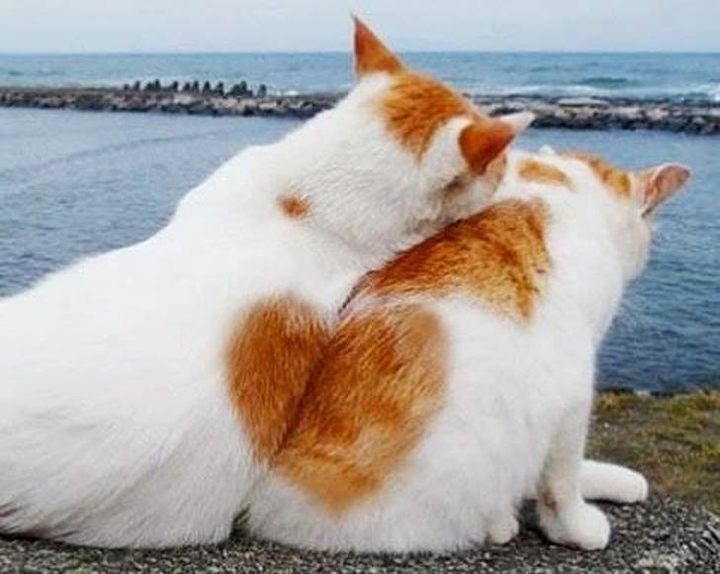
Много ще се учи...
Наясно съм с факта, че ако искам да помогна на някого и той да ми има доверие докато му помагам ще трябва мнооого да уча.
Но нямам и нищо против.
Ще платя обучението си със спестяванията ми, които събирам още от сега, ако нещо не ми достигнат парите ще започна да продавам вестници ☺.
Да учиш не е много забавно и честно казано не е любимото ми занимание, но има много интересни и любопитни неща, които можеш да научиш само от една книга или учебник. И аз мисля, че макар ученето да не е кой знае колко приятно, аз ще уча с удоволствие за малките си приятели, най-вече защото искам да им помогна и ги обичам!

Slide 6

Аз мога да помогна!
Сигурна съм, че ако има още няколко деца, които мислят като мен заедно, ще променим света. И ще успеем! Заедно ще върнем блясъка на природата-НАШАТА МАЙКА!!!

Slide 7

Надявам се тази презентация да ви е помогнала освен да разберете малко повече за мен и мисленето ми и да разберете, че ние сме тези, които движим промяната и ако не я задвижим скоро може никога повече да не успеем!
Благодаря ви!
Изготвил: Стефания Михайлова от V е клас

